Slide 1
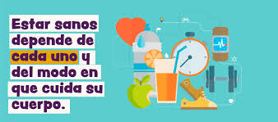
VIDA SALUDABLE,
EN TIEMPO DE PANDEMIA

Slide 2
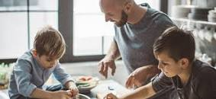
COCINAR EN FAMILIA

Slide 3
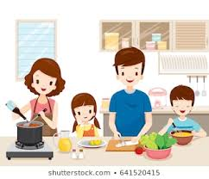

Slide 4
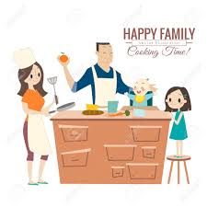
EL TRABAJO COMPARTIDO
ES MÁS FÁCIL Y ENTRETENIDO

Slide 5
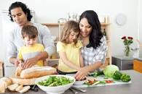

Slide 6
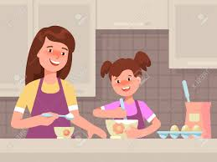
¡APRENDER A COCINAR!

Slide 7
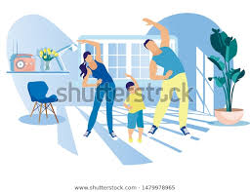
EJERCICIOS FÍSICOS EN FAMILIA
SON ENTRETENIDOS

Slide 8
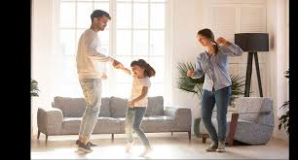
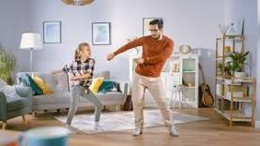
BAILAR, TAMBIÉN ES UNA
ACTIVIDAD FÍSICA EFECTIVA

Slide 9
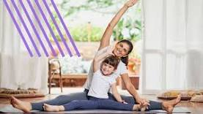
EJERCICIOS DE ESTIRAMIENTO O
FLEXIBILIDAD, IMPORTANTES AL
TÉRMINO DE LA JORNADA

Slide 10
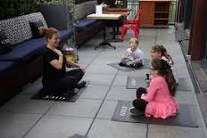
“YOGA”
A través del yoga, se aumenta tanto el equilibrio como la coordinación. Estos aspectos son necesarios para la práctica de actividad física, puesto que controlaremos mejor nuestro movimiento. ... El yoga es una actividad que trabaja el cuerpo en su totalidad, hecho que resulta especialmente útil en estos casos.

